Slide 1
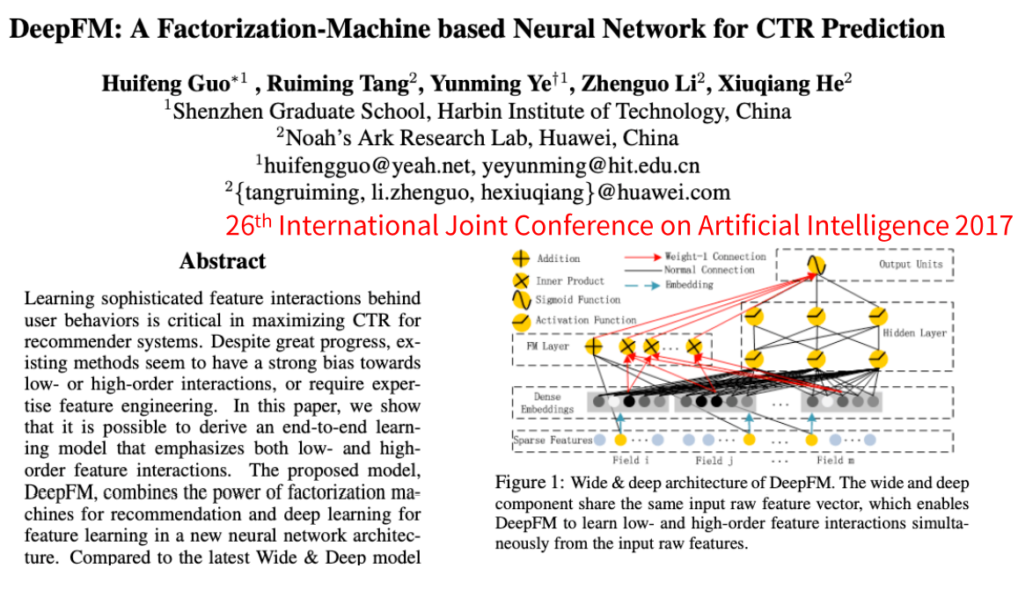
DeepFM
2021.05.17
예시

Slide 2
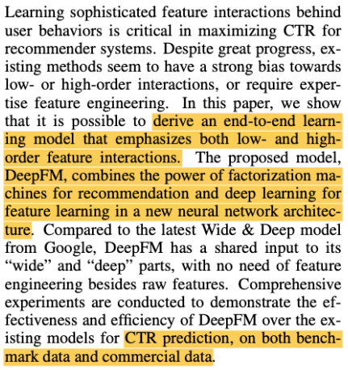
Abstract
DeepFM모델은 Low와 High-order interactions모두 학습할 수 있다.
Factorization Machine과 Deep Learning의 장점을 모두 합친 모델이다.
추가 feature engineerin없이 raw feature를 그대로 사용할 수 있다.
벤치마크 데이터와 commercial데이터에서 실험을 완료했다.

Slide 3
1. Introduction
CTR(click through rate)이란 user가 추천된 항목을 click할 확률을 예측하는것. -> CTR에 의해 user가 선호할 item랭킹을 부여한다.
CTR을 정확히 예측하는데 있어 가장 중요한 것은 feature interaction을 효과적으로 모델링하는 것이다.
App category와 Timestamp관계 : 음식 배달 어플은 식사시간 근처에 다운로드가 많다.
App categort와 User gender, Age관계 : 남자 청소년들은 슈팅과 RPG게임을 선호한다.
맥주와 기저귀를 함께 구매하는 사람들이 많다 -> 쉽게 이해되는 interaction과 달리 Hidden interaction도 있다.
-> low와 high-order feature interactio을 모두 고려해야 한다.
-> Explicit과 implicit features를 모두 모델링할 수 있어야 한다.

Slide 4
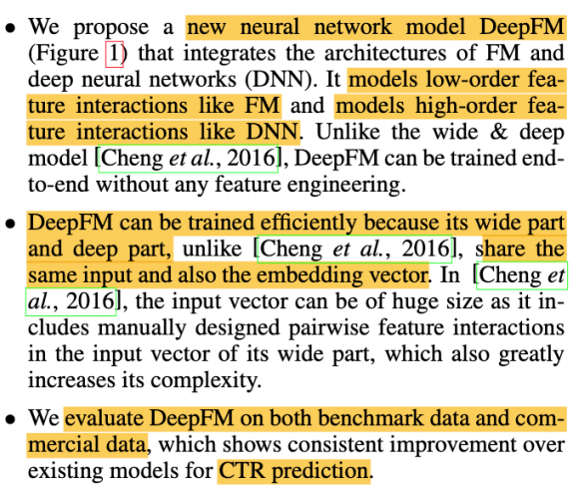
1. Introduction
DeepFM 모델 구조를 제안한다.
Low order는 FM part에서, High-order는 DNN part에서 모델링한다.
End-to-end 학습 가능 (pretrain이 필요없다.)
DeepFM은 다른 비슷한 모델보다 더 효율적으로 학습할 수 있다.
Input과 embedding vector를 share한다.
Wide부분에서 따로 pairwised feature interaction을 만들어 줄 필요가 없다!
DeepFM은 benchmark와 commercial데이터의 CTR predictio에서 의미있는 성능향상을 이루었다.

Slide 5
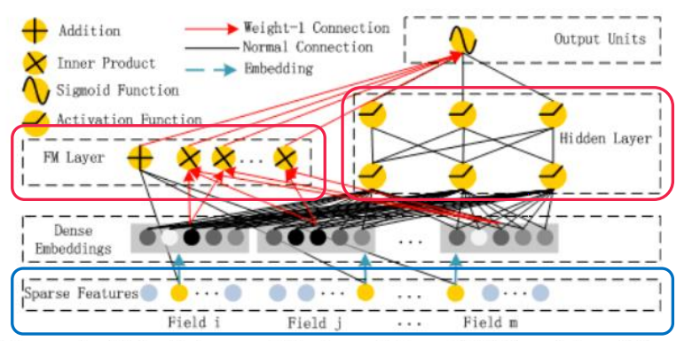

2.1 DeepFM – architechure
DeepFM은 FM component와 deep component 로 구성되고, 같은 input을 공유한다.
예측해야 하는 값 y_hat은 predicted CTR이고 0또는 1값이다.
FM layer, Deep layer에서 나온 output을 concat해서 이 값에 sigmoid함수를 적용한 것이 최종 y예측값이 된다.
Prediction output

Slide 6
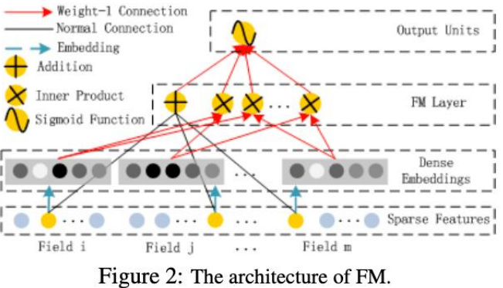
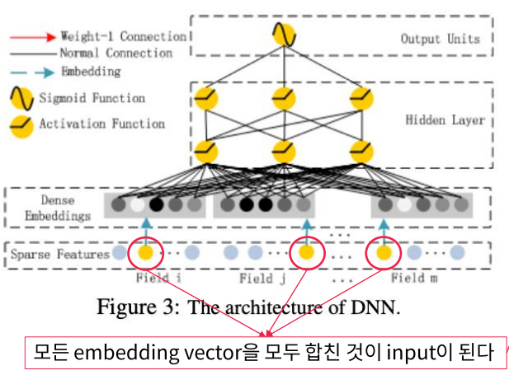
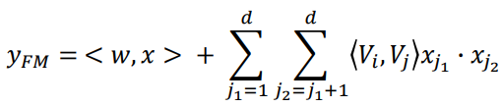
2.1 DeepFM – architechure
FM Component
Deep component
High-order interaction을 학습
FM의 결과는 unit의 addition과 많은 unit의 내적들의 합산이다.
Addition unit의 <w,x>는 order-1 feature의 중요성을 나타냄.
임베딩 벡터의 내적을 이용해 order-2 의 부분도 해결한다는 것이 포인트!

Slide 7
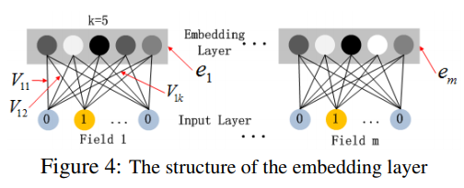



2.1 DeepFM – architechure
Input Part
Input layer를 embedding layer로 변환하는 structure이다.
1) input field의 길이는 다 달라도 그들의 embeddin은 같은 사이즈(k)
2) V가 pre-train되어야 할 필요를 없애고 공동적으로 한번에 전체적인 network가 학습될 수 있도록 하였다.
m : field의 개수
l : layer depth
알파 : activation function
H : hidden layer 개수
Notes:
Raw데이터는 매우 희소하고, 고차원이며 범주형 연속형 변수가 섞여 있고, 일종의 field로 그룹화되어 있다는 특징을 지닌다. 따라서 embedding layer로 이러한 정보를 압축하여 저차워의 dense한 실수 벡터를 만들어서 input을 재가공할 필요가 있다.
Fm모델에서 latent 벡터로 기능했던 V는 본 요소에서는 input field벡터를 emedding벡터로 압축하기 위해 사용되고 학습되는 네트워크 weight가 된다는 것이다.

Slide 8
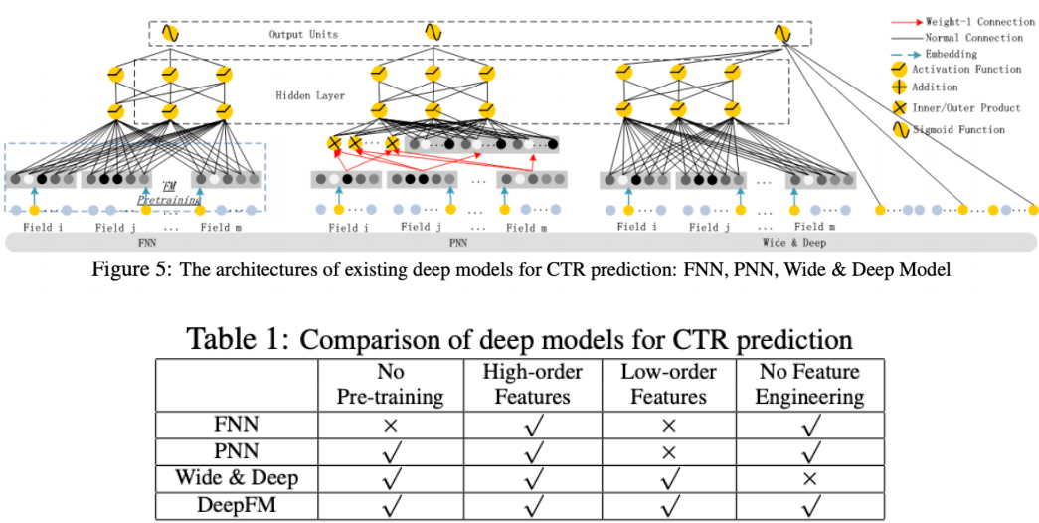
2.2 Relationship with the other Neural Networks

Slide 9
Conclusion
DeepFM
Deep componen와 FM component를 합쳐서 학습한다.
Pre-train이 필요하지 않다.
High와 Low-order feature interactions 둘다 모델링한다.
Input과 embedding vector를 share한다.
Experiment
CTR task에서 더 좋은 성능을 얻을 수 있다.
다른 SOTA모델보다 AUC와 Logloss에서 성능이 뛰어나다.
DeepFM이 가장 efficient하다.

